Slide 1





A Tehetségértékelő Skála (TRSG) kidolgozása tanárok számára
Egy érvényes és megbízható eszköz a tehetséges tanulók jelölésére
Előadó: Vasi András
Sapientia EMTE, Marosvásárhely, Számítógépes Irányítási Rendszerek MsC.
2025.11.28.

Slide 2











A kutatás áttekintése
A tehetséges tanulók hatékony azonosítása kulcsfontosságú a számukra nyújtott megfelelő támogatás szempontjából, és a tanárok ebben kiemelt szerepet játszanak.
Probléma
Cél
A tehetséges tanulók hatékony jelölésének kihívásai.
Egy rövid, könnyen alkalmazható és pszichometriailag megalapozott tanári értékelési skála (TRSG) kidolgozása.
Elméleti alap
Eredmény
Sternberg sikeres intelligencia elmélete (analitikus, kreatív, gyakorlati).
A TRSG egy 17 tételes, háromdimenziós, érvényes és megbízható eszköz.
A kutatás áttekintése
2/18

Slide 3











A tanárok szerepe a tehetségazonosításban
A tanárok kulcsszereplői a tehetséges tanulók jelölésének. Nemcsak a tananyag továbbítói, hanem megfigyelők és értékelők is.
Előnyök
Kihívások
Folyamatos megfigyelés
Szisztematikus eszköz hiánya
Lehetőség van az osztályteremben való rendszeres megfigyelésre.
Szubjektív lehet a jelölés, ha nincs rendelkezésre álló szisztematikus értékelőeszköz.
Holisztikus kép
Tömör képet adnak a tanulóról, nemcsak az iskolai teljesítményről.
Döntéshozók alapozása
Információikkal alapot szolgáltatnak a döntéshozók számára.
A tanárok szerepe a tehetségazonosításban
3/18

Slide 4












Elméleti keret - Sternberg sikeres intelligenciája
Sikeres intelligencia = Az életben való sikeres működés képessége.
Analitikus
Kreatív
Gyakorlati
Elemzés
Alkotás
Alkalmazás
Értékelés
Felfedezés
Megvalósítás
Logikus gondolkodás
Képzelet
Helyzetek kezelése
Kiterjesztve a G-faktorral
Az általános intelligencia (G-faktor) minden esetben hozzájárul a sikeres intelligenciához, függetlenül attól, hogy melyik dimenzió dominál.
Elméleti keret - Sternberg sikeres intelligenciája
4/18
Notes:
Az első készség 5 különböző készséget foglal magába:
- elemzés
- értékelés
- kritizálás
- összehasonlítás
- kontrasztálás
A másokik hat kognitív képességgel:
- alkotás
- felfedezés (discover and explore)
- feltalálás
- kézelet
- feltételezés
Harmadik 4-et:
- alkalmazás
- használat - megvalósitas
- használat

Slide 5














A skála fejlesztésének módszertana
A TRSG kidolgozásának szisztematikus lépései a szakirodalmi áttekintéstől a statisztikai elemzésig
1
Tételek kidolgozása
Érvényesség-megbízhatóság elemzés
2
Eszköz alkalmazása
3
Szakirodalom áttekintése
Tanári vélemények (n=34)
Online felmérés tanárokkal
Statisztikai tesztek
(n=169)
faktorelemzés
30 tételes kezdeti változat
Cronbach-alfa
A skála fejlesztése szisztematikus és tudományos folyamat volt, nem csak ötletelés.
A skála fejlesztésének módszertana
5/18

Slide 6


























A TRSG skála szerkezete és példák
9-fokozatú Likert-skála
Értékelés: 1=Teljesen nem értek egyet → 9=Teljesen egyetértek
1
2
3
4
5
6
7
8
9
Teljesen nem értek egyet
Teljesen egyetértek
Analitikus intelligencia
Kreatív intelligencia
Gyakorlati intelligencia
Elemzés, értékelés, logikus gondolkodás
Alkotás, felfedezés, képzelet
Alkalmazás, megvalósítás, helyzetek kezelése
"Fejlett képzelőerővel rendelkezik."
"Gyorsan észlel ellentmondásokat."
"Könnyen alkalmazkodik az új helyzetekhez."
A TRSG skála szerkezete és példák
6/18

Slide 7

















Résztvevők and adatelemzési módszerek
Résztvevők
Adatelemzési módszerek
Összesen: 169 tanár
Megerősítő faktorelemzés (AMOS)
A skála szerkezetének vizsgálata, a három dimenzió (analitikus, kreatív, gyakorlati) megerősítése.
93 nő
76 férfi
Cronbach-alfa (megbízhatóság)
A skála belső konzisztenciájának, az egyes tételek közötti megbízhatóságának vizsgálata.
Értékelések:
t-tesztek (csoportösszehasonlítás)
91 tehetséges diák
78 (még) nem azonosított diák
A különböző csoportok (pl. tehetséges vs. nem azonosított diákok) közötti különbségek vizsgálata.
Megjegyzés: A tanárok többsége jól ismerte az értékelt diákját, ami növeli a válaszaik megbízhatóságát.
Résztvevők and adatelemzési módszerek
7/18

Slide 8


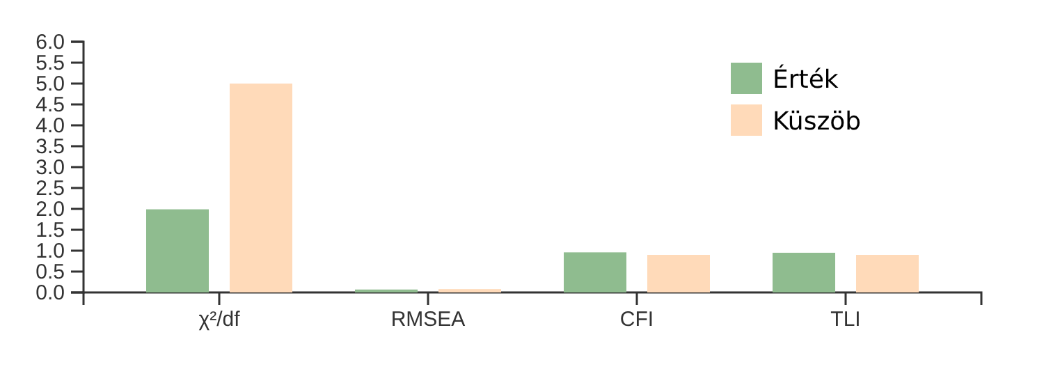



Eredmények - Konstrukció érvényessége (1)
Megerősítő faktorelemzés
A 30 tételből 17 maradt a végső skálában.
Illeszkedési mutatók
χ²/df = 1.99 (<5)
RMSEA = 0.07 (<0.08)
CFI = 0.96 (>0.90)
TLI = 0.95 (>0.90)
Értelmezés
A faktorelemzés eredmények mutatják, hogy az adatok nagyon jól illeszkednek az elméleti 3 faktoros modellünkre, erős támogatás a skála szerkezeti érvényességéhez.
Eredmények - Konstrukció érvényessége (1)
8/18

Slide 9




Eredmények - Konstrukció érvényessége (2)
Faktorterhelések
A faktorterhelés azt mutatja, hogy mennyire tartozik egy tétel egy adott faktorhoz (pl. analitikushoz). A 0.7 feletti értékek kiválónak számítanak.
A tételek faktorterhelései a három dimenzióban
Analitikus
0.793 - 0.932
Kreatív
0.609 - 0.868
Gyakorlati
0.814 - 0.885
0.0
0.5
1.0
Következtetés
A magas faktorterhelések erős mérést igazolnak. A tételek erősen méri a célzott tényezőt.
Eredmények - Konstrukció érvényessége (2)
9/18

Slide 10


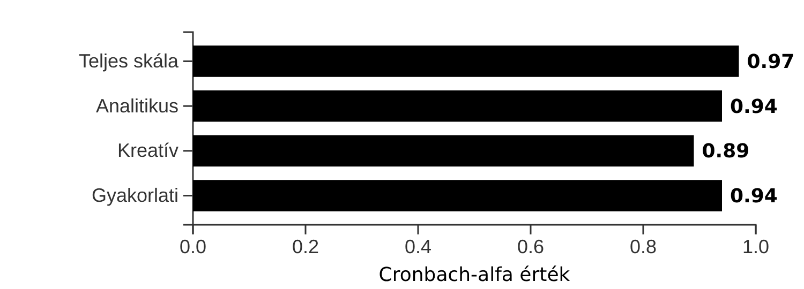

Eredmények - Megbízhatóság
Cronbach-alfa értékek (belső konzisztencia)
Skála
Cronbach-alfa
Teljes skála (17 tétel)
0.97
Analitikus intelligencia
0.94
Kreatív intelligencia
0.89
Gyakorlati intelligencia
0.94
Értelmezés
A skála tételei következetesen ugyanazt a konstrukciót mérik. Ha egy tanár holnap újra kitöltené, hasonló eredményt kapna.
Megbízhatósági skála értelmezése:
0,8 feletti érték kiváló megbízhatóságot jelent.
Eredmények - Megbízhatóság
10/18

Slide 11



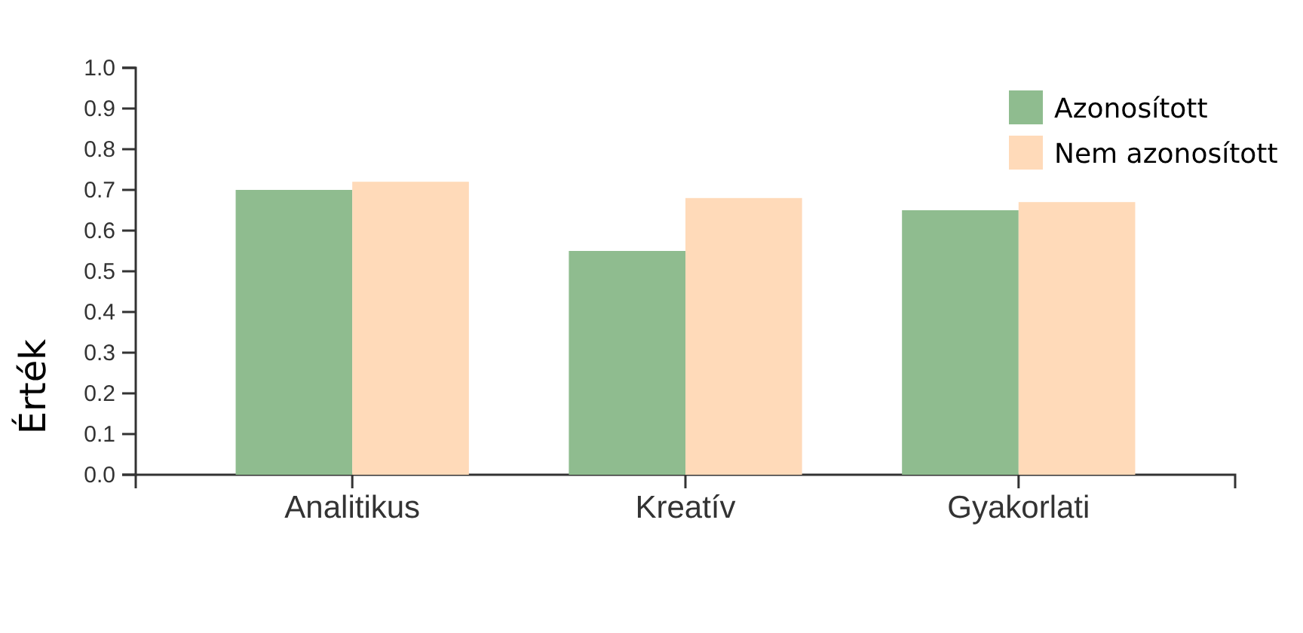


Eredmények - Kritérium-érvényesség
Kritérium-érvényesség vizsgálata
Összehasonlítás: Tehetséges vs. (Még) nem azonosított diákok
Az elvárt és az eredmény kapcsolata
Eredmények
Várakozás: Nincs szignifikáns különbség (mert mindkét csoportban tehetségesek vannak)
Analitikus és Gyakorlati: Nincs szign. különbség (várakozásnak megfelelően)
Kreatív: Van szign. különbség (az azonosítatlanok javára)
Értelmezés:
A kreatív dimenzióban talált különbség érdekes: talán a hivatalosan azonosított tehetségesek kevésbé kreatívnak tűnő tevékenységekre fókuszálnak, vagy a tanárok nehezebben ismerik fel a kreativitást.
Eredmények - Kritérium-érvényesség
11/18

Slide 12


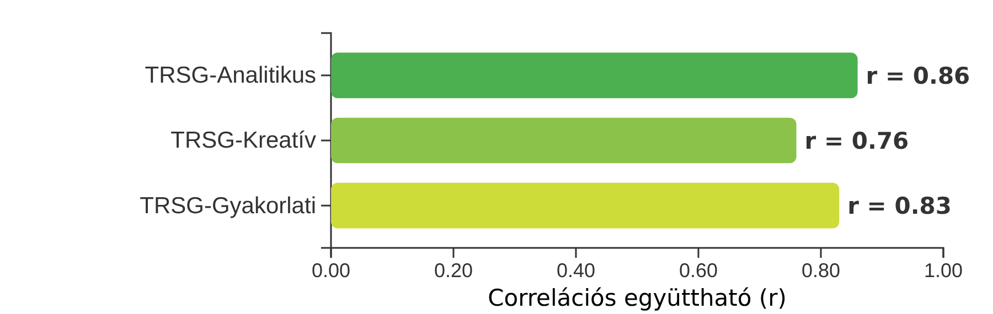


Eredmények - Egyidejű érvényesség
A TRSG összehasonlítása másik eszközzel
A cél az volt, hogy a TRSG skála összehasonlítása egy másik, már használatban lévő jelölőeszközzel.
Magas, szignifikáns korrelációk
Következtetés
A TRSG hasonló konstrukciót mér, mint a már bevált eszköz. Ez fontos, mert azt mutatja, hogy az új skálánk nem távol a gyakorlatban használt eszközöktől, míg megtartja az előnyeit (rövidség, elméleti alap).
Eredmények - Egyidejű érvényesség
12/18

Slide 13











A TRSG tulajdonságainak összefoglalása
Cél
Elméleti alap
Tehetséges tanulók jelölése tanári értékelés alapján.
Sternberg sikeres intelligencia elmélete.
Szerkezet
Pszichometria
17 tétel, 3 alskála (Analitikus, Kreatív, Gyakorlati).
Kiváló érvényesség (tartalmi, konstrukció, kritérium, egyidejű).
Kiváló megbízhatóság (Cronbach-alfa: 0.89 - 0.97).
A TRSG egy elméletileg megalapozott, pszichometriailag erős eszköz a tehetséges tanulók azonosítására.
A TRSG tulajdonságainak összefoglalása
13/18

Slide 14















Gyakorlati jelentőség és előnyök
Rövid és hatékony
Könnyen alkalmazható
Csak 17 tétel, gyorsan kitölthető.
Egyszerű pontozás, nincs szükség kiterjedt képzésre.
Megspórolja az időt
Kezdő tanároknak is megfelelő
Holisztikus
Komplementer
Nem csak az iskolai teljesítményt, hanem a kreativitást értékeli.
Más eszközökkel (pl. IQ-tesztek) együtt is használható.
Többféle eszköz együtt
Teljes képet ad
Gyakorlati jelentőség és előnyök
14/18

Slide 15





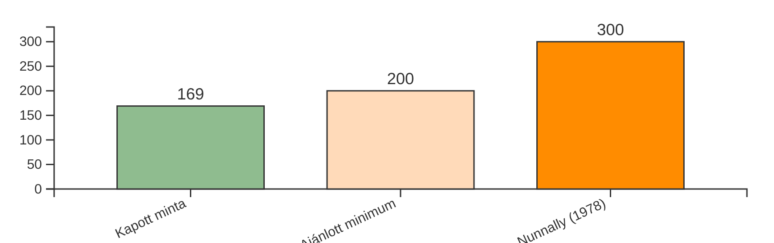


A kutatás korlátai
Fontos őszintén bemutatni a kutatás gyengeségeit is, hogy objektív képet alkossunk a vizsgált eszközről.
Mintanagyság korlátai
Értékelési torzítás
Lehetséges torzítások:
A tanárok szubjektívítása befolyásolhatja a pontozást.
Szeretet/kedvelés hatás: A tanárok gyakran jobb eredményt adsanak azoknak a diákoknak, akiket ismernek.
Konfirmációs torzítás: Az elvárásoknak megfelelő információk keresése.
A kutatásban 169 tanár vett részt.
Nunnally (1978): 300 fő ajánlott.
Hatás a kutatásra:
MacCallum et al. (1999): 200 fő elegendő.
A korlátozások nem invalídálják a kutatást, hanem utat mutatnak a folytatásra. Jövőbeli kutatásokban ezeket a tényezőket figyelembe kell venni.
Megközelítőleg optimális, de nem optimális mintanagyság.
A kutatás korlátai
15/18

Slide 16






Jövőbeli kutatási irányok
A jelenlegi kutatás korlátozásai alapján a skála továbbfejlesztésének több irányból is lehetőség van.
Nagyobb mintaA kutatásban 169 tanár részt vett, amely elfogadható, de nagyobb minta erősebb bizonyítékot szolgáltatna.
Torzítás ellenőrzése
Értékelési torzítás ellenőrzési módszereinek beépítése a skála fejlesztésébe.
Skála adaptálása más korcsoportokra
Különböző alcsoportokra
A skála alkalmazása hátrányos helyzetűek és egyéb különböző csoportokra.
A skála adaptálása óvoda- és felnőttkorcsoportokra való használatra.
Jövőbeli kutatási irányok
16/18

Slide 17






Következtetések
A kutatás eredményeképpen egy elméletileg megalapozott, pszichometriailag erős eszköz állt elő, amely a tanárok számára segítséget nyújt a tehetséges tanulók hatékony azonosításában.
Elméleti megalapozottság
Pszichometriai erősség
Az TRSG a Sternberg sikeres intelligencia elméletén alapul, amely nemcsak az "iskolai okosságot", hanem a való életben való teljesítményt is megcélozza.
A skála érvényes és megbízható eszköz, amelynek belső konzisztenciája (Cronbach-alfa: 0.89 - 0.97) kiválóan megfelel a kutatási céloknak.
Gyakorlati alkalmazhatóság
Tehetséggondozás
Rövid, könnyen kezelhető és költséghatékony megoldást kínál az iskoláknak a tehetséges tanulók azonosítására.
Hozzájárul a tehetséggondozás gyakorlatához egy megbízható értékelési eszközzel, amely segíti a tanárokat a tehetséges gyerekek azonosításában.
Van egy jó eszközünk, ami segíthet a tanároknak és a tehetséges gyerekeknek
Következtetések
17/18

Slide 18













Köszönetnyilvánítás és további információk
Köszönetnyilvánítás
Tanároknak
Kutatótársaknak
Köszönet Nur Banu Pilavcı és Prof. Dr. Mustafa Serdar Köksal számára.
A Hallgatóságnak
Köszönet a kutatásban részt vevő tanároknak.
Köszönet a figyelméért.
További információk
Aydın-Karaca, S., & Kilinc, S. (2024). Tehetségértékelő skála (TRSG) kidolgozása tanárok számára.
Acta Educationis Generalis, 14(2), 100-116.
DOI: 10.2478/atd-2024-0014
Kulcsszavak: tehetséges gyermekek, jelölés, intelligencia, tanári értékelési skála, érvényesség, megbízhatóság.
Köszönetnyilvánítás és további információk
18/18

